Slide 1



TICKET
WEB
André Espinoza Lopez
Estudiante de Ing. Civil en Informática
Universidad San Sebastián

Slide 2

¿Qué es?
OsTicket es un sistema de tickets de asistencia de código abierto. Dirige las consultas creadas a través de correo electrónico, formularios web y llamadas telefónicas hacia una plataforma de asistencia al cliente, la cual es sencilla, fácil de usar y multiusuario basada en la web.

Slide 3
¿Para qué nos servirá?
El uso que le daremos a este software es para agilizar, ordenar y monitorear de mejor forma las peticiones a problemas que se puedan ir generando.
Se espera que con la normalización del uso de esta herramienta se puedan optimizar los tiempos de respuesta y resolución a las problemáticas que ocurran de imprevisto.

Slide 4
Funciones importantes
Creación y gestión de usuarios
Creación y gestión de agentes
Creación de temas de ayuda
Creación de formularios personalizados
Gestión automática de tickets vía email.

Slide 5
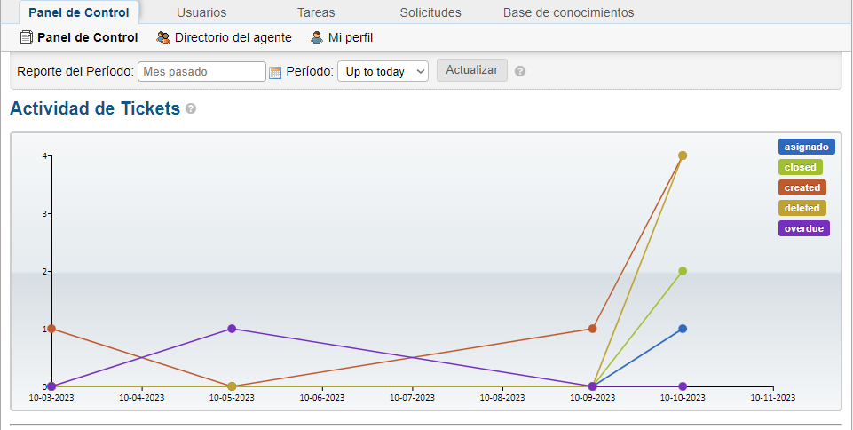
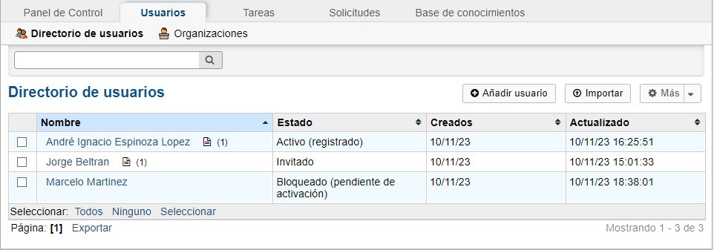
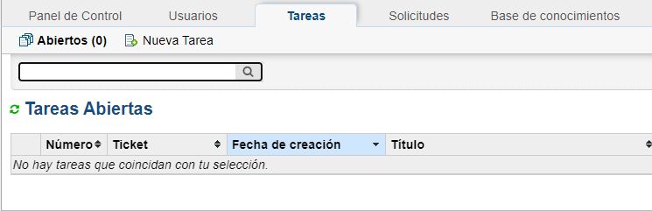
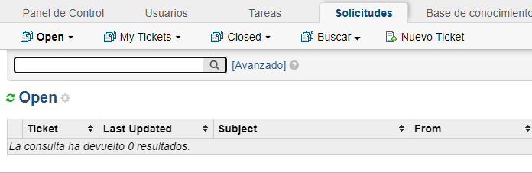
Vista general de los agentes

Slide 6
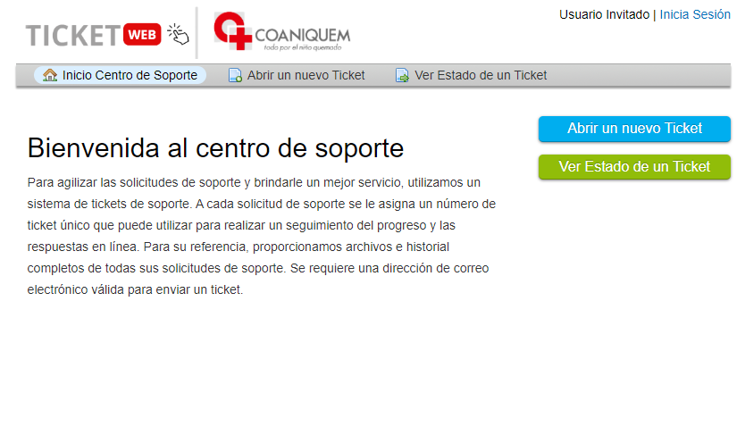
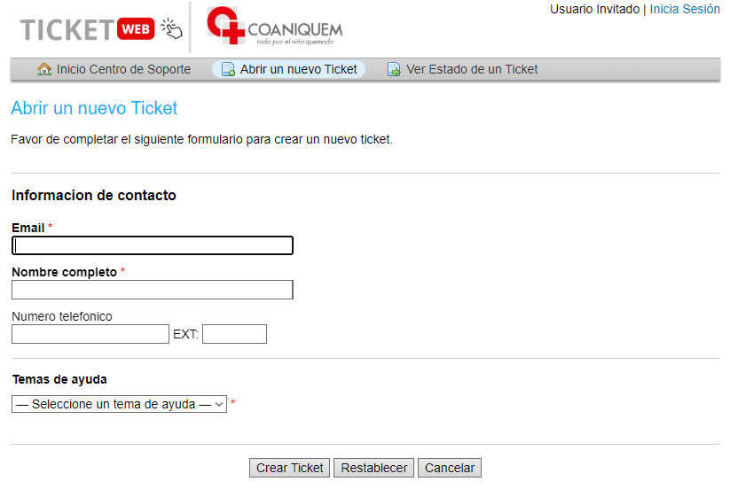
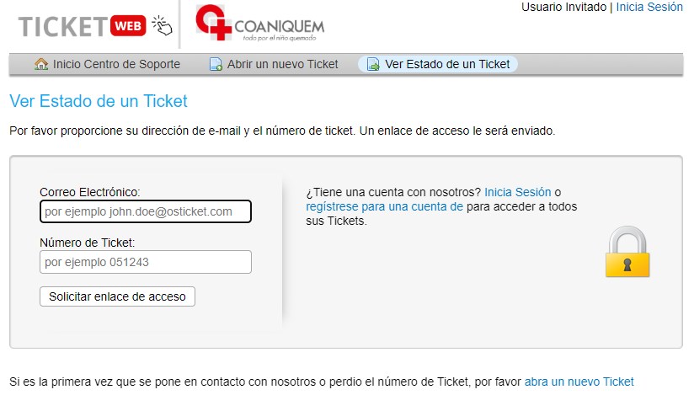
Vista general de los usuarios

Slide 7
PREGUNTAS

